Slide 1
PATOLOGIAS MUSCULO-ESQUELÉTICAS
ENFERMEIRA DANIELA ALBERTI GONÇALVES

Slide 2
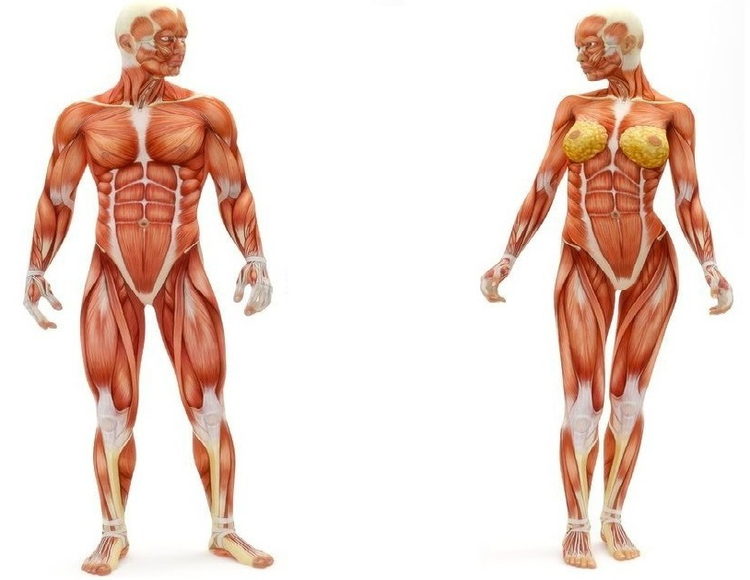

Slide 3
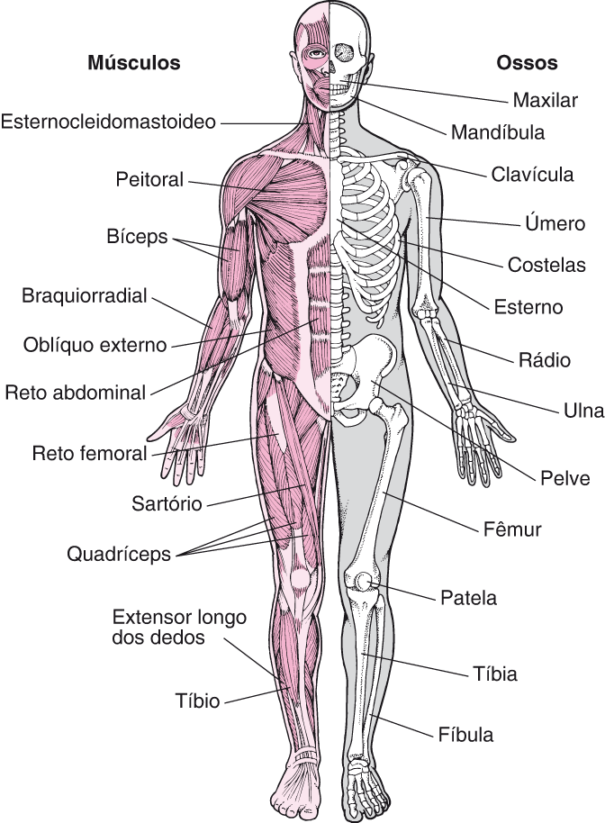
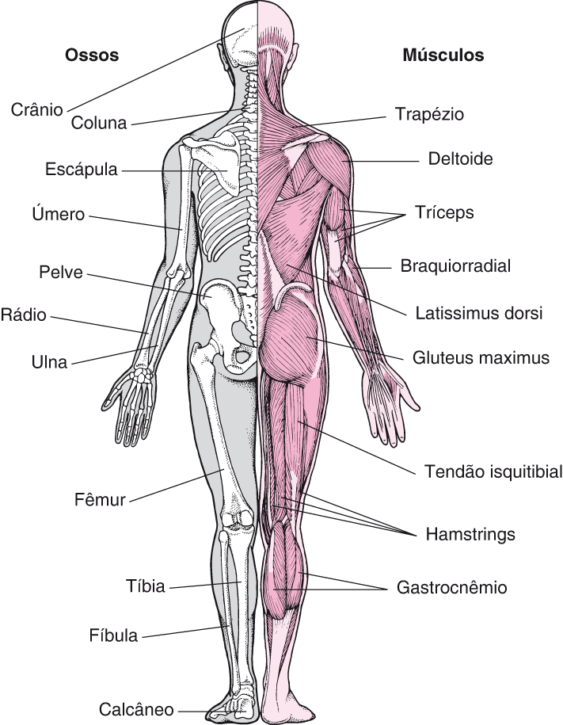

Slide 4
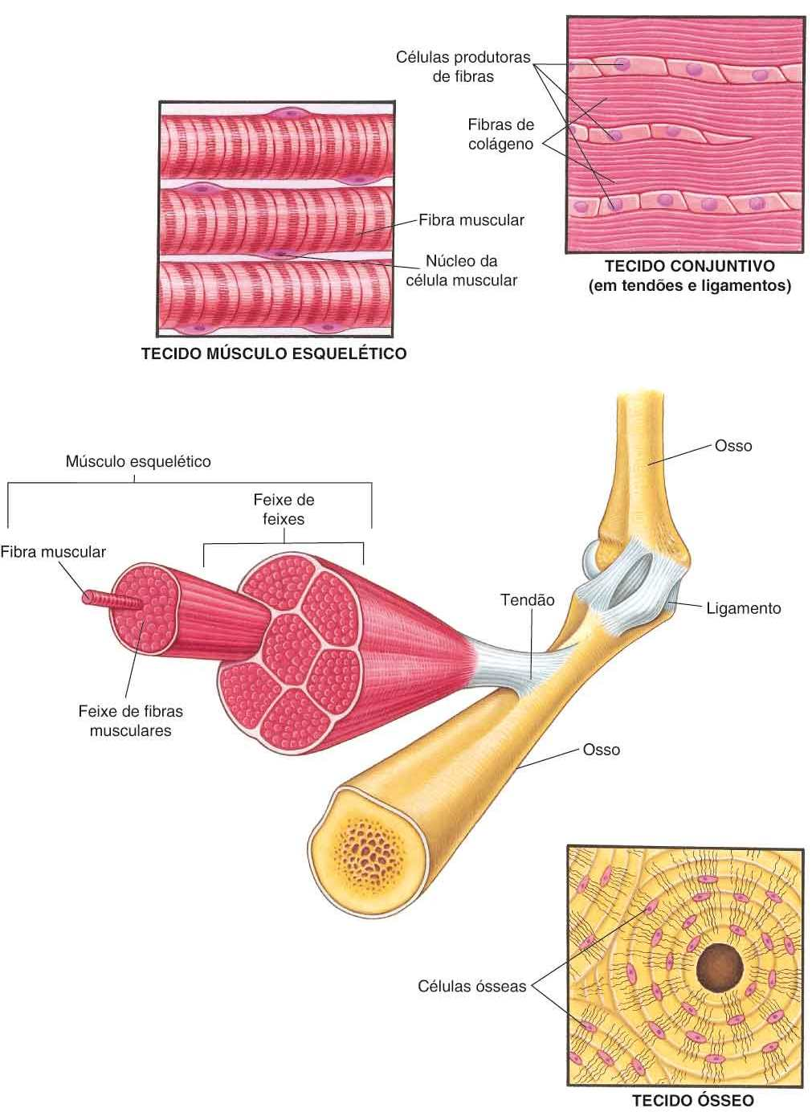

Slide 5
bursite
Bursite é a inflamação da bolsa sinovial, uma estrutura cheia de líquido que se localiza entre um tendão e a pele ou entre um tendão e o osso, com função de amortecimento, e auxílio no deslizamento dos tecidos e sua nutrição. A doença pode ser aguda ou crônica.
A ocorrência de bursite é mais comum nos ombros, cotovelos e quadril. Mas ela também pode ocorrer nos joelhos, calcanhares e no dedão do pé, além de outras articulações. Em geral, bursite ocorre perto das articulações que realizam movimentos repetitivos.

Slide 6
bursite
A causa mais comum de bursite é a repetição de movimentos em determinadas articulações ou posições que possam causar danos às bursas. Isso pode acontecer nas seguintes situações:
Lançar bolas ou levantar algo sobre sua cabeça repetidamente
Apoiar-se em seus cotovelos por longos períodos de tempo
Ajoelhar-se por períodos longos de tempo
Ficar muito tempo sentado, principalmente sobre lugares pouco confortáveis e com superfícies duras
Alguns bursas, como no joelho e cotovelo ficam logo abaixo da pele. São esses os locais do corpo com maior risco de traumas que podem ocasionar à bursite.
Além do uso excessivo e crônico das articulações, bursite também pode ser causada por traumas ortopédicos, processos reumatológicos, gota ou por algum tipo de infecção. Algumas vezes, a causa da bursite não pode ser determinada.

Slide 7
Sintomas de Bursite
Uma pessoa com sintomas de bursite pode notar:
Dor nas articulações e sensibilidade ao pressionar a região ao redor da articulação
Rigidez e dor ao mover a articulação afetada
Inchaço, calor ou vermelhidão na articulação, principalmente quando relacionadas a infecção.
diagnóstico
O médico iniciará os procedimentos de diagnóstico com um exame físico completo, a fim de identificar as articulações lesionadas. Ele também fará uma análise sobre o histórico médico do paciente.
Depois, poderá solicitar a realizações de alguns exames de imagem. O raio X, no entanto, não é capaz de diagnosticar bursite, mas pode ajudar a eliminar outras possíveis causas. Ultrassom e o exame de ressonância magnética são usados geralmente para realizar o diagnóstico.

Slide 8
tratamento
O primeiro passo para o tratamento de bursite envolve, basicamente, algumas medidas constantemente sugeridas por médicos, como repouso, aplicação de gelo no local da lesão e o uso de analgésico para a dor. Dependendo do paciente, essas medidas bastam para tratar a bursite. Mas caso elas não sejam suficientes, o médico pode oferecer outras formas de tratamento, como:
Medicação; Se a inflamação for causada por uma infecção, o médico irá prescrever o uso de um antibiótico
Terapia; Seu médico pode recomendar fisioterapia ou exercícios para fortalecer os músculos na área afetada para aliviar a dor e prevenir a reincidência da bursite
Injeções; O seu médico pode realizar uma injeção de corticosteroide na região da bursa afetada para reduzir a inflamação. Este tratamento geralmente traz alívio rápido da dor e, em muitos casos, será suficiente para o tratamento
Punção para esvaziamento do conteúdo líquido inflamatório ou traumático
Cirurgia; Uma bursa inflamada sem melhora com tratamento conservador pode ser tratada cirurgicamente.

Slide 9
osteoporose
A osteoporose é uma doença metabólica sistêmica que afeta os ossos, provocando a diminuição progressiva da densidade óssea e, consequentemente, o aumento do risco de fraturas.
Embora também afete os homens, a condição é muito mais comum em mulheres acima dos 45 anos, sendo que uma em cada três mulheres deve apresentar uma fratura óssea relacionada à doença durante a vida.
Como qualquer outro tecido do corpo, o osso é uma estrutura viva que precisa se manter saudável e isso acontece mediante a remodelação do osso velho em osso novo.
A osteoporose, portanto, ocorre quando o corpo deixa de formar material ósseo novo suficiente ou quando muito material dos ossos antigos é reabsorvido pelo corpo - em alguns casos, pode ocorrer as duas coisas.
Se os ossos não estão se renovando como deveriam, ficam cada vez mais fracos, porosos e finos, sujeitos a fraturas. A partir dessas fragmentações ósseas, o paciente corre o risco de ter problemas mais sérios, que comprometem sua saúde e bem-estar.

Slide 10
Causas
No corpo humano, existem células responsáveis pela formação óssea e outras pela reabsorção óssea. Com o passar do tempo, o tecido ósseo vai envelhecendo e acaba sendo destruído pelas células chamadas osteoclastos. Em seguida, ele é recriado pelas células reconstrutoras, os osteoblastos.
Esse processo de destruição das células é chamado de reabsorção óssea, que fica comprometido na osteoporose, pois o corpo passa a absorver mais osso do que produzir (ou então não produzir o suficiente).
Alguns problemas podem interferir na formação dos ossos, causando a osteoporose, como:
deficiência de cálcio
Envelhecimento e menopausa
Doenças ou medicamentos:
Síndrome de Cushing
Hiperparatireoidismo primário ou terciário
Hipertireoidismo
Acromegalia
Mieloma múltiplo
Doenças renais
Doenças inflamatórias intestinais
Doença celíaca
Pós-gastrectomia
Homocistinúria
Hemocromatose
Doenças reumáticas
Uso de medicamentos a base de glicocorticóides, hormônios tireoidianos, heparina, warfarina, antiepilépticos (fenobarbital, fenitoína, carbamazepina), lítio, metotrexato e ciclosporina.

Slide 11
Sintomas da osteoporose
A osteoporose é uma doença silenciosa, que dificilmente apresenta qualquer tipo de sinal e só é percebida por meio de fraturas com pouco ou nenhum trauma, mais frequentemente no punho, fêmur, colo de fêmur e coluna. Outros sintomas que podem surgir com o avanço da doença são:
Dor ou sensibilidade óssea
Diminuição de estatura com o passar do tempo
Dor na região lombar devido a fraturas dos ossos da coluna vertebral
Dor no pescoço devido a fraturas dos ossos da coluna vertebral
Postura encurvada ou cifótica.
Fatores de risco
Descendentes de orientais (correm mais risco de sofrer fraturas pela osteoporose por um problema anatômico no fêmur
Histórico familiar de osteoporose
Histórico prévio de fratura por trauma mínimo
Tabagismo
Baixa frequência de atividades físicas
Baixa ingestão de cálcio
Baixa exposição solar
Alcoolismo
Imobilização
Ausência de períodos menstruais (amenorreia) por longo período
Baixo peso corporal.

Slide 12
Diagnóstico de osteoporose
Em geral, a perda óssea ocorre gradualmente com o passar dos anos. Na maioria das vezes, a pessoa irá sofrer uma fratura antes de que está com osteoporose. Quando isso ocorre, a doença já se encontra em um estado avançado e o dano é grave.
Por não apresentar sintomas em seu estado precoce, não é possível fazer um diagnóstico clínico da osteoporose. Dessa forma, só é possível identificar a doença por meio da densitometria óssea e radiografias. Além desses, o médico pode pedir outros exames para identificar causas secundárias da osteoporose, como dosagem de creatinina e dosagem de testosterona e estrogênio.
Exames
O principal exame para rastreamento e diagnóstico da osteoporose é a densitometria óssea, que avalia a densidade dos ossos e músculos do corpo, podendo identificar quando eles estão muito finos ou então quando a perda ainda está se iniciando. Uma radiografia também pode ser indicada para a investigação da osteoporose.

Slide 13
Tratamento de osteoporose
A osteoporose é de cura difícil, quase impossível. No entanto, pode-se fazer da primeira fratura a última ou então evitar qualquer lesão. Se você tem uma perda óssea importante, o tratamento pode impedir o agravamento, mas não irá eliminar totalmente a doença. Os objetivos do tratamento da osteoporose são controlar a dor, retardar ou interromper a perda óssea e prevenir fraturas.
Medicamentos
Existem várias medicações indicadas para o tratamento da osteoporose, que são individualizadas para cada caso, a depender da gravidade ou das causas secundárias. Alguns medicamentos comuns usados para esse fim são:
Raloxifeno; Bisfosfonatos; Ranelato de estrôncio; Teriparatida; Desonumab; Calcitonina.

Slide 14
entorce
Uma entorse (ou torção) é uma lesão traumática de uma articulação, com alongamento, arrancamento ou rotura dos ligamentos e demais estruturas que sustentam a articulação, sem deslocamento das superfícies ósseas articulares. Embora o grande esforço a que a articulação seja submetida possa provocar apenas a distensão dos ligamentos, a entorse costuma provocar o rompimento parcial ou completo deles, por vezes associado a lesões na cápsula fibrosa que reveste a articulação. Apesar de as entorses poderem acometer qualquer articulação, a sua localização mais frequente corresponde ao tornozelo.
Sinais e sintomas
Os sinais e sintomas das entorses são inchaço e dor intensa que surgem imediatamente após o evento causador e que aumentam de intensidade ao mínimo contato ou movimento, ocasionando grande limitação funcional da articulação comprometida. A articulação afetada fica progressivamente inflamada e inchada, enquanto a pele fica vermelha e quente. Além disso, é possível que na região surjam hematomas provocados pelas lesões vasculares e pelas hemorragias que ocorrem ao nível dos ligamentos.

Slide 15
Tratamento do entorce
Os primeiros socorros, prestados ainda pelo próprio lesionado ou por pessoas próximas, consistem em manter a articulação lesionada em repouso, se possível suspensa, e na aplicação de gelo ou compressas frias no local. Em seguida, o médico providenciará para que a articulação afetada seja mantida em repouso.
Medicamentos anti-inflamatórios e analgésicos podem ser usados para reduzir a dor e a inflamação. Em casos mais importantes deve-se proceder à imobilização da articulação com ligaduras, talas ou gesso. Nos casos mais ligeiros isso pode não ser necessário.
A imobilização deve permanecer por uma ou duas semanas, às vezes mais, segundo a gravidade ou localização da lesão. Quando se trata do tornozelo ou do joelho pode exigir o uso de uma muleta.
O tratamento da entorse grave não pode ser apenas sintomático, deve ser dirigido ao reparo cirúrgico das lesões.
Passada a fase aguda deve ser iniciada uma fisioterapia com a realização de movimentos suaves, massagens, aplicação de ultrassom, raios infravermelhos, correntes elétricas e outros procedimentos que favoreçam a recuperação das funções, a reabsorção dos hematomas e a cicatrização dos ligamentos lesados. Com o fito de recuperar a total funcionalidade da articulação, pode ser aconselhada a realização de exercícios que visem fortalecer toda a musculatura da zona afetada. Se ocorrer ruptura de ligamentos (o que é raro), uma intervenção cirúrgica pode ser necessária.

Slide 16
Espinha bifida
A espinha bífida caracteriza-se por um conjunto de malformações congênitas que se desenvolvem no bebê durante as 4 primeiras semanas de gravidez, que se caracterizam por uma falha no desenvolvimento da coluna vertebral e uma formação incompleta da medula espinhal e das estruturas que a protegem.
Geralmente, esta lesão ocorre na parte final da coluna, pois é a última porção da coluna a se fechar, criando uma saliência nas costas do bebê e pode estar relacionada com uma deficiência materna de ácido fólico na gravidez, por exemplo.
A espinha bífida pode ser tratada com cirurgia para reintroduzir e fechar o defeito na coluna vertebral, o que nem sempre resolve as complicações da doença. A fisioterapia para espinha bífida também é uma importante ajuda no tratamento, para promover a independência da criança.

Slide 17
Como identificar a espinha bífida
A espinha bífida pode ser identificada ainda na gestação, durante as consultas de pré-natal, através da realização do exame de ultrassonografia fetal e dosagem dos níveis de alfafetoproteína circulantes no sangue da mulher, que nos casos de espinha bífida está alterado. Após o nascimento, o diagnóstico da espinha bífida pode ser feito através de exame físico e realização de exames de imagem. De acordo com as características observadas pelo médico, a espinha bífida pode ser classificada em alguns tipos, sendo os principais:
1. Espinha bífida oculta: A espinha bífida oculta caracteriza-se pelo fechamento incompleto da coluna vertebral em que não há envolvimento da medula espinhal e das estruturas que a protegem. Pode passar despercebida, geralmente não apresenta problemas neurológicos e é mais frequente na parte inferior da coluna, entre as vértebras L5 e S1, podendo-se observar uma presença anormal de cabelo e uma mancha nessa região.
2. Espinha bífida cística: A espinha bífida cística caracteriza-se pelo fechamento incompleto da coluna vertebral, com envolvimento da medula espinhal e das estruturas que a protegem, podendo ser observada uma saliência nas costas do bebê. A espinha bífida cística pode ser classificada em:
Meningocele, que é a forma mais leve de espinha bífida cística, pois a saliência nas costas do bebê envolve apenas as estruturas que protegem a medula espinhal, ficando a medula espinhal dentro das vértebras, como é normal. A saliência é revestida pela pele e neste caso o bebê não apresenta problemas neurológicos porque a condução dos impulsos nervosos ocorre normalmente;
Mielomeningocele, que é a forma mais grave de espinha bífida cística, pois a saliência nas costas do bebê contém as estruturas que protegem a medula espinhal e parte dela. A saliência não é revestida pela pele, encontrando-se aberta e, neste caso, o bebê apresenta problemas neurológicos porque a transmissão dos impulsos nervosos não ocorre.
Assim, o mielomeningocele pode causar problemas como paralisia nas pernas, alterações da sensibilidade abaixo da lesão, problemas na locomoção, incontinência urinária e fecal e problemas de aprendizagem.

Slide 18
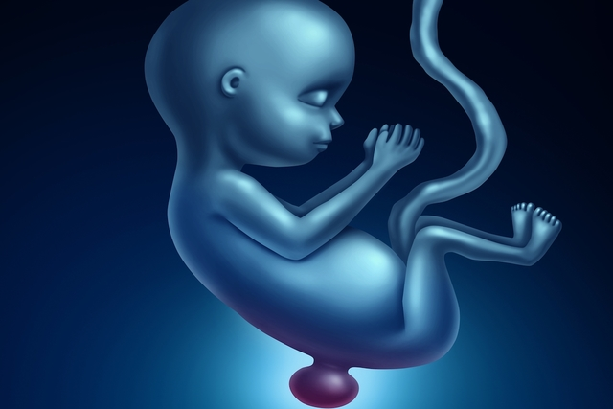

Slide 19
Possíveis causas
A causa exata do desenvolvimento da espinha bífida ainda não é totalmente esclarecido, no entanto acredita-se que pode estar relacionado com fatores genéticos e ambientais. O fator mais relacionado com a espinha bífida é a deficiência materno de ácido fólico, isso por que essa vitamina participa no processo de síntese de DNA, sendo essencial para o processo de desenvolvimento celular. Como consequência da diminuição de ácido fólico, o desenvolvimento fetal pode ser comprometido, resultando em malformações.
Além da deficiência de ácido fólico, outras situações que podem favorecer a espinha bífida são diabetes gestacional, deficiência materna de zinco, consumo de bebidas alcoólicas ou uso de drogas ilícitas nos primeiros três meses de gravidez, e uso de medicamentos anestésicos ou analgésicos sem a recomendação médica durante a gravidez.
Como é feito o tratamento
O tratamento para espinha bífida varia de acordo com o tipo, não sendo normalmente necessário tratamento no caso de espinha bífida oculta. Nos casos de espinha bífida cística, o tratamento consiste na cirurgia que deve ser realizada nos primeiros dias de vida da criança para voltar a reintroduzir todas as estruturas no interior da coluna vertebral e fechar o defeito na coluna. No entanto, esta cirurgia nem sempre consegue evitar alguns problemas neurológicos.
No caso de mielomeningocele, logo após o nascimento até ser operado, o bebê deve ficar deitado de barriga para baixo para que a lesão que se encontra aberta seja coberta com compressas embebidas em soro fisiológico para evitar infecção.
Além da cirurgia, a fisioterapia para espinha bífida cística é uma opção muito importante no tratamento, e tem como objetivo ajudar a criança a ser o mais independente possível, ajudando-a a andar ou a usar cadeira de rodas, prevenir o desenvolvimento de contraturas e deformidades e controlar os músculos da bexiga e intestinos.

Slide 20
escoliose
A escoliose é uma deformidade em curva da coluna vertebral, podendo ou não ser acompanhada de rotação das vértebras, a chamada "giba".
Existem vários tipos de escoliose, sendo mais frequente estes três:
Escoliose congênita (de nascença)
Escoliose Neuromuscular
Escoliose idiopática

Slide 21
Causas
Confira as principais causas para os três tipos existentes de escoliose:
A escoliose congênita decorre ou de um problema com a formação dos ossos da coluna vertebral (vértebras) ou de um problema de fusão dos ossos da coluna, podendo ou não estar associado a fusão de costelas durante o desenvolvimento do feto ou do recém-nascido
A escoliose neuromuscular é causada por problemas neurológicos como paralisia cerebral ou musculares que determinam fraqueza muscular, controle precário dos músculos ou paralisia decorrente de doenças como distrofia muscular, espinha bífida e pólio
Somente a escoliose idiopática não possui causa conhecida.
Fatores de risco
Algumas pessoas são mais suscetíveis ao encurvamento da coluna. Alguns fatores são considerados de risco pelos médicos para o desenvolvimento de escoliose idiopática. Confira:
Idade: Os sinais e sintomas geralmente começam durante a fase mais acentuada de crescimento, que costuma ocorrer pouco antes da puberdade (dos nove aos 15 anos)
Sexo: Embora ambos os sexos possam ser afetados, as meninas possuem um risco muito maior de desenvolver curvaturas anormais na coluna
Histórico familiar. A escoliose é mais comum entre membros de uma mesma família que possua antecedentes da deformidade

Slide 22
sintomas de Escoliose
Há suspeita de escoliose quando um ombro parece estar mais alto do que o outro ou quando a pélvis parece estar inclinada. Um olhar leigo não percebe a curvatura nos estágios iniciais exceto quando o paciente dobra o tronco para a frente e a assimetria entre os lados da coluna fica evidente.
Os principais sintomas da escoliose podem incluir:
Ombros ou quadris que parecem assimétricos
Coluna vertebral encurvada anormalmente para um os lados
Eventualmente desconforto muscular
Observação: em geral a escoliose na criança não causa dor. Quando a dor está presente há necessidade de uma avaliação médica criteriosa no sentido de afastar outras doenças mais graves.
diagnósticos
O médico irá, inicialmente, fazer um histórico clínico detalhado e pode fazer perguntas sobre o crescimento recente do paciente. Depois, partirá para o exame físico, em que examinará o corpo do paciente em busca de sinais de escoliose. também, realizar um exame neurológico para verificar a fraqueza muscular e reflexos anormais que seu filho poderá apresentar.
Entre os exames que o médico costuma pedir estão alguns testes de imagem, como raio X, tomografia computadorizada e até exames de ressonância magnética.

Slide 23
Tratamento de Escoliose
O tratamento depende da causa da escoliose, do tamanho e da localização da curvatura, além do quanto o paciente ainda crescerá. Na maioria dos casos de escoliose idiopática adolescente (com curvatura menores de 20 graus), o tratamento é a observação pois devem ser realizadas reavaliações clinicas e, eventualmente, radiográficas.
Coletes
Na medida em que a curvatura se agrava (acima de 25 a 30 graus em crianças que estiverem em fase de crescimento), o uso de órteses é geralmente recomendado para auxiliar a retardar a progressão da curva. Existem muitos tipos de órteses utilizados. O colete de Boston, o colete de Wilmington, o colete de Milwaukee e o colete de Charleston foram batizados com o nome dos centros onde foram desenvolvidos.
Cada colete tem uma aparência distinta. Existem diferentes modos de usar adequadamente cada um deles. A seleção de uma órtese e a maneira como ela será usada depende de muitos fatores, inclusive das características específicas da curvatura. A melhor opção de órtese será decidida em conjunto pelo paciente e o médico.
Um colete para a coluna não reverte a curva. Em geral se utilizam mecanismos de pressão para alinhar a coluna vertebral dentro do aparelho na tentativa de evitar a progressão da deformidade. O colete deve ser ajustado com durante o crescimento. O uso de colete não funciona para as escolioses congênitas e neuromusculares e é menos eficaz na escoliose idiopática infanto-juvenil.

Slide 24
Cirurgia
Há também a opção da cirurgia para reparação da curvatura vertebral, mas a decisão do momento apropriado para se operar varia. Após os ossos do esqueleto cessarem o crescimento, a curvatura não deve se agravar muito. Por causa disso, talvez o cirurgião queira aguardar até que os ossos do seu filho parem de crescer. Entretanto, pode ser que seu filho necessite de cirurgia antes disso, se a curva na coluna for grave ou estiver se agravando rapidamente. Curvas de 40 graus ou mais geralmente precisam ser operadas.
A cirurgia consiste em corrigir a curva (embora não completamente) e encaixar os ossos dentro dela. Os ossos são fixados no lugar com uma ou duas hastes de metal presas com ganchos e parafusos até que o osso seja recuperado. Às vezes, a cirurgia é feita por meio de um corte nas costas, no abdômen ou abaixo das costelas. Pode ser necessário o uso de uma órtese para estabilizar a coluna vertebral após a operação.
Prognóstico
Fisioterapia não é capaz de impedir a progressão da escoliose, mas é importante para estabilizar a musculatura do paciente de modo geral. Por isso, o médico poderá recomendar a prática de exercícios físicos moderados.
Muitas vezes, as limitações impostas pelos tratamentos afetam o lado emocional e podem ameaçar a autoimagem, principalmente para adolescentes. Apoio emocional e psicológico é importante nesses casos.

Slide 25
Complicações possíveis
Problemas emocionais e baixa autoestima podem ocorrer como um resultado da doença ou de seu tratamento (principalmente com o uso de órtese)
Incapacidade dos ossos se encaixarem (embora seja muito raro em escoliose idiopática)
Artrite e dor na coluna lombar na idade adulta
Problemas respiratórios decorrentes de uma curvatura grave
Danos na medula ou no nervo espinhal decorrentes da cirurgia ou da incorreta curvatura grave
Infecção na coluna vertebral após a cirurgia

Slide 26
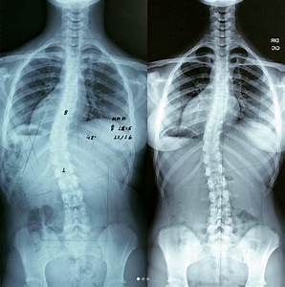

Slide 27
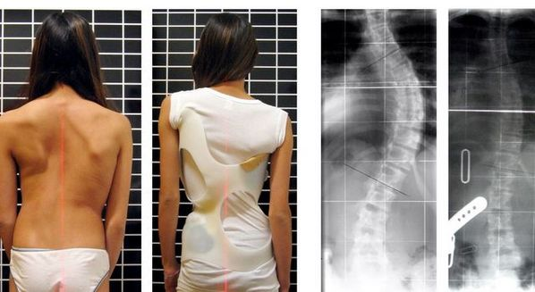
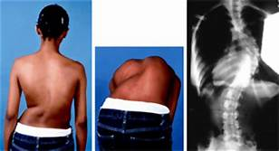

Slide 28
Osteomielite
Osteomielite é, por definição, um quadro inflamatório que afeta um ou mais ossos, geralmente provocado por infecção bacteriana ou fúngica. A osteomielite pode permanecer localizada ou difundir-se pela corrente sanguínea, comprometendo outras partes do osso e tecidos do corpo.
A osteomielite não tem cura, mas hoje existem diversos tratamentos para a doença.

Slide 29
Causas
A maioria dos casos de osteomielite é decorrente de uma infecção por bactérias Staphylococcus, um tipo que é normalmente encontrado na pele ou no nariz de seres humanos. Osteomielite também pode ser causada por fungos e vírus.
Tanto as bactérias causadoras quantos os fungos e os vírus podem chegar a um osso por diferentes maneiras, incluindo:
Circulação sanguínea
Bactérias presentes em outras partes do seu corpo, como as causadoras de pneumonia ou de infecção urinária, podem viajar pela corrente sanguínea até um ponto enfraquecido de um osso.
Infecção próxima
Feridas profundas que infeccionaram podem levar à osteomielite, pois as bactérias presentes podem difundir-se e atingir um osso próximo ao ferimento.
Contaminação direta
A contaminação bacteriana pode ocorrer se a pessoa quebrou um osso, principalmente quando o caso é de fratura exposta. Pode-se contrair a doença também durante cirurgias.

Slide 30
Fatores de risco
Os ossos do corpo, normalmente, são resistentes à infecção. Quando ocorre osteomielite, é sinal de que há alguma coisa de errada levando ao quadro infeccioso do osso. Alguns fatores de risco podem contribuir efetivamente para a doença.
Lesão recente ou cirurgia ortopédica
A fratura grave ou um ferimento profundo pode levar a infecções nas áreas próximas ao tecido ósseo. A cirurgia para reparar ossos fraturados ou substituir articulações desgastadas também pode abrir acidentalmente um caminho para bactérias entrarem no corpo e infectarem um osso. Mordidas profundas e graves de animais também podem levar à infecção.
Além disso, cáries não tratadas podem ser profundas ao ponto de atingir os ossos da mandíbula e causar uma osteomelite.
Doenças de circulação
Doenças que afetem a circulação sanguínea, como diabetes, doença arterial periférica, muitas vezes relacionada ao tabagismo e doença falciforme.
Doenças que exigem linhas intravenosas ou cateteres
Há um certo número de condições que requerem a utilização de tubagem médica para ligar o exterior com os seus órgãos internos. No entanto, apesar de necessário, este tubo também pode servir como uma forma de entrada de bactérias, aumentando o risco de uma infecção e levando, assim, à osteomielite. Este tipo de tubo pode ser utilizado em casos de hemodiálise e no uso de cateteres urinários

Slide 31
Sintomas de Osteomielite
Os principais sinais e sintomas de osteomielite incluem:
Febre
Calafrios
Irritabilidade ou letargia (principalmente em crianças pequenas)
Dor na área da infecção
Inchaço, calor e rubor sobre a área da infecção
Pode acontecer, também, de a osteomielite não causar sintomas ou manifestar sinais difíceis de distinguir, por serem muito similares a outros problemas.

Slide 32
Diagnóstico de Osteomielite
O médico deverá pedir uma combinação de exames, testes e procedimentos para diagnosticar corretamente uma eventual osteomielite e, também, para determinar o que está causando a infecção. Veja alguns exames que você provavelmente terá de fazer se houver suspeita da doença:
Exames de sangue, que podem indicar quantidade elevado de glóbulos brancos se o corpo estiver lutando contra uma infecção.
Exames de imagem, como raios-X, tomografia computadorizada e ressonância magnética podem revelar detalhes do osso e uma possível infecção.
Biópsia do osso, em que o especialista recolhe amostras do osso e as analisa em laboratório. Esse método também permite ao médico identificar a causa da doença, se confirmado o diagnóstico por osteomielite.
Tratamento de Osteomielite
Se a doença for causada por infecção bacteriana, o tratamento da osteomielite é feito basicamente com antibióticos.
Cirurgia também pode ser necessária para remover o tecido ósseo morto se o paciente tiver uma infecção persistente. Se houver placas de metal em áreas próximas à infecção, elas podem ter que ser retiradas.
No caso da infecção que ocorre após a substituição da articulação, o médico talvez ache necessário realizar uma cirurgia para retirar a articulação e o tecido infectado que circundam a área. Pode ser implantada uma prótese nova na mesma operação. Mais frequentemente, os médicos esperam até que a infecção tenha desaparecido, sem necessidade de tratamento.

Slide 33
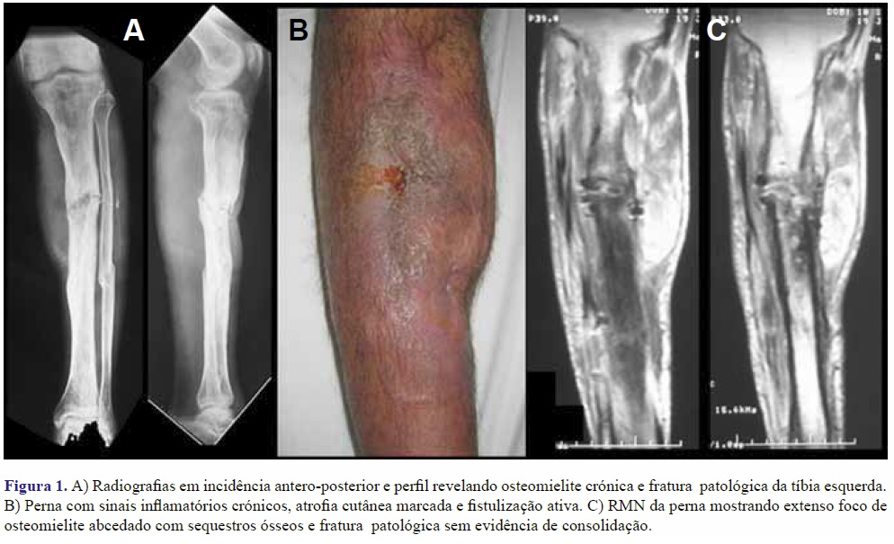

Slide 34
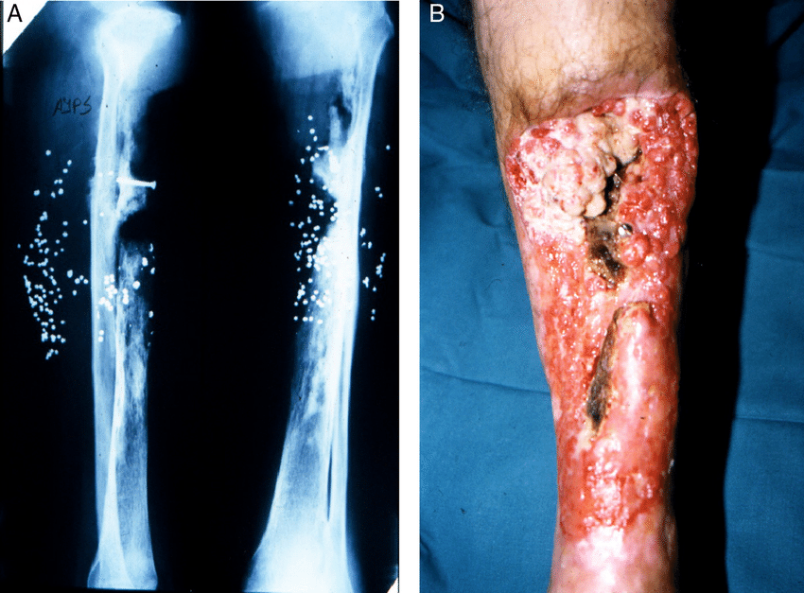

Slide 35
